Slide 1
Improving Supervised Outlier Detection with Unsupervised Representation Learning
Gde Agung, Muh. Alkahfi, Muh. Miftah

Slide 2
Permasalahan
Ada keterbatasan kapabilitas pada supervised learning algorithm dalam pendeteksian outlier untuk beberapa kasus dataset

Slide 3
Dataset ber outlier yang digunakan
Dataset | Points (n) | Features (d) | Outlier
Arrhythmia | 456 | 274 | 66 (15%)
Cardio | 1831 | 21 | 176 (9,6%)
Letter | 1600 | 32 | 100 (6,25%)

Slide 4
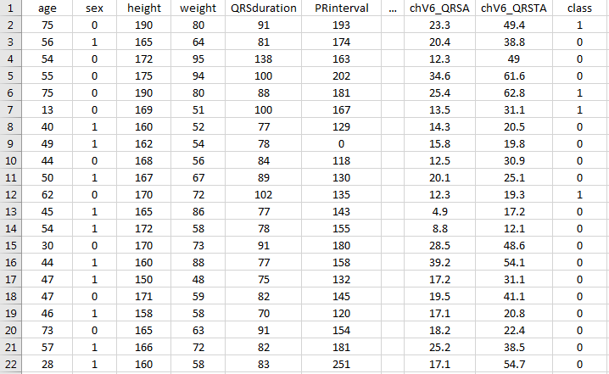
sampel dataset : arrhythmia
Dataset yang bertujuan untuk membedakan ada atau tidaknya aritmia jantung yang dialami oleh seseorang berdasarkan record dari ECG.
Terdapat perbedaan antara penetapan aritmia oleh kardiologis dengan hasil klasifikasi program

Slide 5
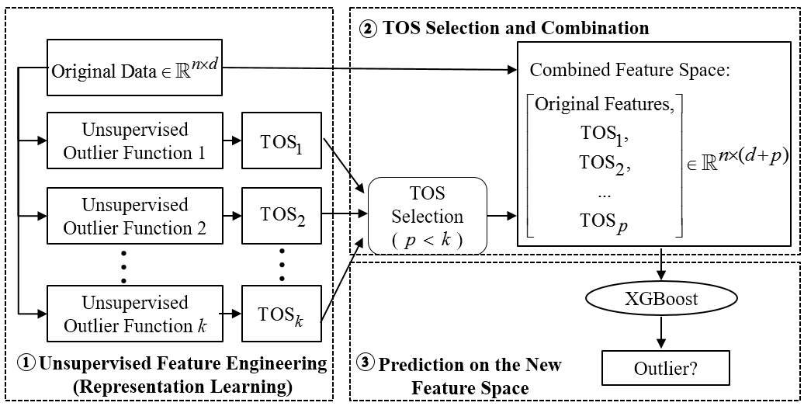
Desain algoritma XGBOD

Slide 6
Desain Eksperimen
-TOS dihasilkan dengan algoritma kNN, LoOp, dan LOF
-evaluator nya ialah ROC
-menggunakan semua TOS / tanpa selection
-terdapat 7 framewrok yang dibandingkan
-score akhir tiap framework adalah rata-rata tiap score nya dari 10 kali iterasi
-dataset dibagi menjadi, 60% data latih, dan 40% data uji

Slide 7
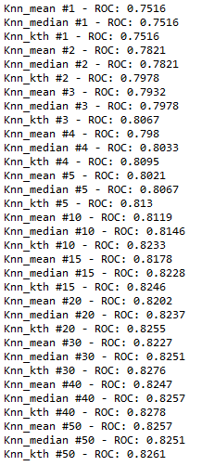
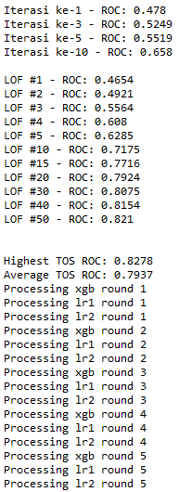
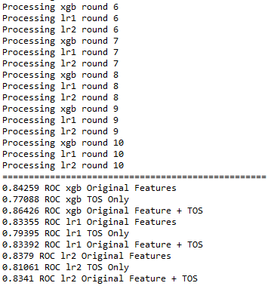
Tampilan eksekusi program

Slide 8
Hasil yang didapatkan dari eksperimen
Dataset | ROC
 | Best_ TOS | Full_ TOS | L1_ Comb | L2_ Comb | XGB_ Orig | XGB_ new | XGB_ Comb
arrhythmia | 0.8278 | 0.7937 | 0.83392 | 0.8341 | 0.84259 | 0.77088 | 0.86426
cardio | 0.578 | 0.309 | 0.99328 | 0.9944 | 0.99548 | 0.92596 | 0.99761
letter | 0.9463 | 0.9446 | 0.92587 | 0.91189 | 0.934 | 0.92165 | 0.96832

Slide 9
Analisa hasil
XGB_Comb terbukti memberikan hasil performansi yang unggul pada ketiga dataset dibandingkan framework lain
XGBoost Classifier lebih unggul dari Balanced Bagging Classifier
Semakin besar feature space pada dataset, maka peningkatan hasil performansi juga membesar, begitupun sebaliknya.
Sedikit Jumlah TOS yang dipilih dapat meningkatkan hasil secara signifikan

Slide 10
Kesimpulan
-Beberapa pengaturan dapat dilakukan, yaitu dengan mengubah jumlah TOS yang dipilih, dan mengubah metode pemilihan TOS nya, yang mana pengaturan ini dapat menghasilkan hasil performansi XGBOD yang berbeda
-Penting untuk memperhatikan jumlah fitur pada dataset, karena bisa jadi XGB_Orig (Tanpa menggunakan TOS) memberi hasil performansi lebih tinggi daripada XGB_Comb (Menggunakan TOS).
-XGBOD dapat memberi hasil prediksi yang lebih baik, menghilangkan ketergantungan supervised terhadap data tak berlabel, meningkatkan efisiensi waktu, lebih stabil hasil nya, dan tidak memerlukan feature scaling atau imputer pada data preprocessing.

Slide 11
Referensi
Source Code : github.com/yzhao062/XGBOD
Link Paper : ieeexplore.ieee.org/document/8489605

Slide 12
Terima Kasih :)

